Slide 1
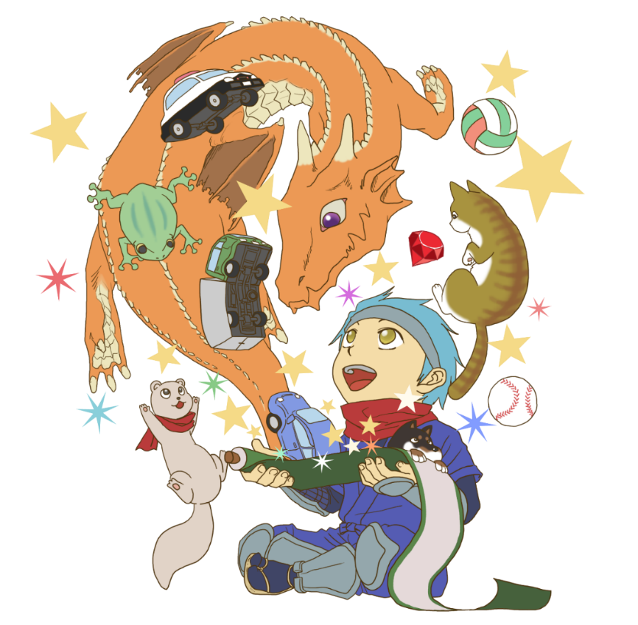

一日
Ruby
プログラミング
体験
コンピュータをもっていなくても、
キーボードが苦手でもゲームが作れる！
２０１５年１１月１５日（日） １４：００～１６：００ （開場 １３：３０～）
松江市忌部公民館 （〒６９０－００３６ 松江市東忌部町 ８９９）
忌部周辺地域におすまいの方／先着１０組／無料
小学校３年生～中学校１年生とその家族、子どもだけの参加もＯＫ！
主催：忌部公民館青少年部
協力：ＮＰＯ法人Ｒｕｂｙプログラミング少年団
📌親子でRuby（プログラミング）体験！
島根県にお住まいの方であれば「Ruby」という言葉を聞いたことがある方は多いのではないでしょうか。
みなさんのRubyのイメージは、 ・宝石のRubyとは違う ・コンピュータに関係あるもの ・松江市に在住のまつもとさんが作ったらしい といったところではないでしょうか。
そんなRubyを親子で体験して、感じて、本当の意味でRubyを理解してみませんか？
📌内容
このイベントでは、こちらで用意したコンピュータを使って、「Ruby」を操作してコンピュータのソフトウェアを作ること（プログラミング）を体験してもらいます。ご家族で参加いただく場合、お子さんだけでなく、保護者の方にもコンピュータを用意しています。
初めての方や、コンピュータが苦手な方でも安心してください。小学校３年生から使えて、簡単にソフトウェアを作れる「スモウルビー」（※）というソフトウェアを使って、マウスの操作だけで簡単なゲームを作ります。
※「スモウルビー」は島根県松江市の市立中学校の技術家庭科の授業にも採用されています。
📌当日の流れ
①受付
②はじめに
③コンピュータの組み立て
④プログラムやRubyについて学ぶ
⑤プログラムの作り方を学ぶ
⑥オリジナルのゲームを作る
⑦おわりに
⑧解散
■申込み 下記申込書を忌部公民館までご提出ください。（電話・ＦＡＸ・メールもＯＫ）
【電話：３３－２０１０ ＦＡＸ：３３－２２７５ Ｅ－ｍａｉｌ：inbek@mable.ne.jp】
■しめきり １１月１０日（火）
■問合せ 忌部公民館（担当：小泉 ☎３３－２０１０）
「Ｒｕｂｙプログラミング体験教室 参加申込書」
■しめきり １１月１０日（火）
■提出先 忌部公民館
✂
✂
✂
学校名 | 学年・組・氏名（ふりがな） | 保護者氏名・連絡先（電話番号）
学校 | 年 組 | （氏名： ） ☎（ ） － ↓○で囲んでください。 （保護者も参加する・参加しない）
住所 | 松江市 忌部町
※個人情報はこの事業にのみ使用いたします。

